Slide 1
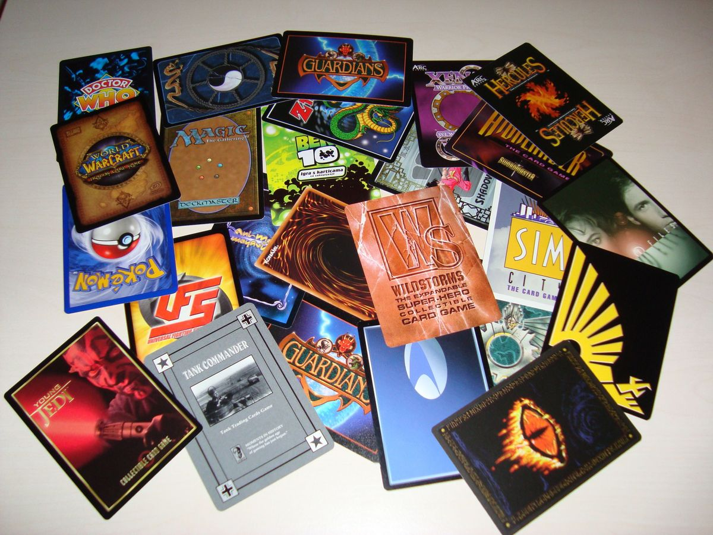
Tour0Suisse
Application De Gestion De Tournoi En Rondes Suisses

Slide 2

Introduction
Introduction
Objectif
2007 : Premier contact
2015 : Deuxième bachelier à l’ECAM
2016 : Formation chez Technofutur TIC
2016 : Début des cours à EPHEC
2017 : Formation Evoliris
2021 : Engager chez Neuroglia
Solution
E-A
Mise en œuvre
Démonstration
Conclusion

Slide 3
Quelle est le but de ce projet
Introduction
Objectif
Objectif : Facilité des tournois en libre inscription.
Appareiller les participants
Diffuser les Pairing
Permet le report des résultas par les joueurs
Mettre a disposition le classement des joueurs
Solution
E-A
Mise en œuvre
Démonstration
Conclusion

Slide 4
Quelle est la solution proposer par ce projet
Introduction
Objectif
Inscription sur un site dédier
Créer des tournois en devenant Administrateur de tournoi
Entrer ces informations de joueur
Gérer ça participation a un tournoi
API qui crée les pairings pour chaque ronde
Possibilité de mettre a jours les résultats
Classement généré automatiquement
Solution
E-A
Mise en œuvre
Démonstration
Conclusion

Slide 5
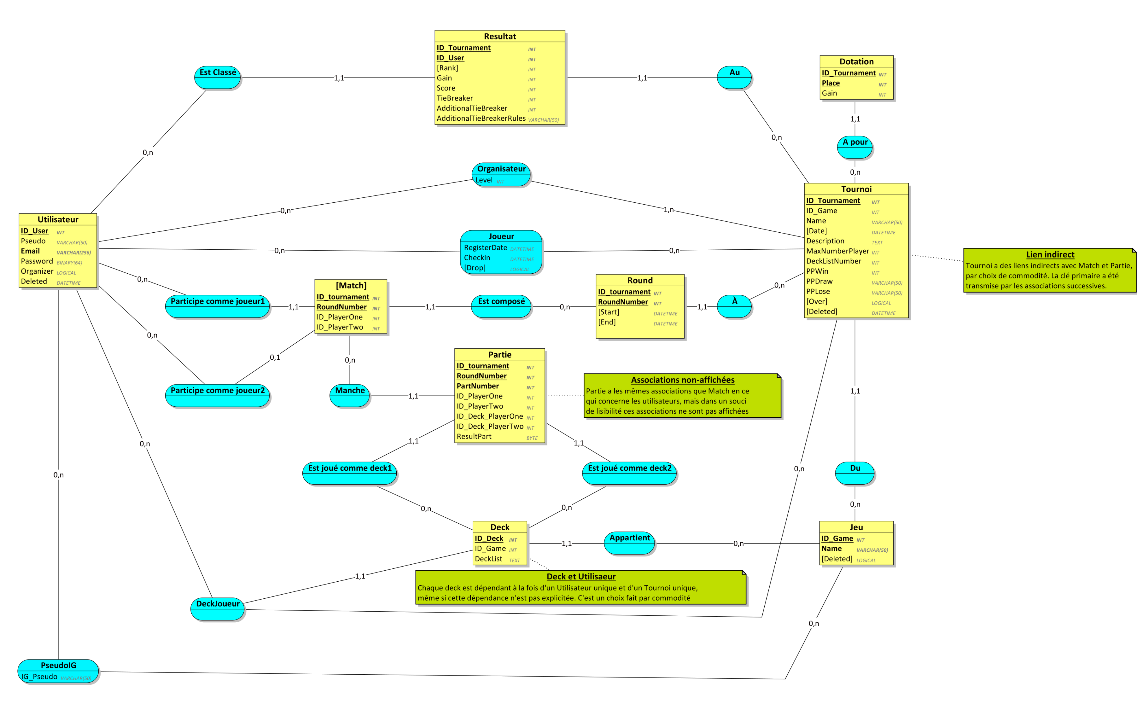
Présentation du schéma Entité-Association
Introduction
Objectif
Solution
E-A
Mise en œuvre
Démonstration
Conclusion

Slide 6
Présentation de l’implémentation
Introduction
Objectif
Base de données
Base de données MSSQL
DataFirst
Procédure et Vue
API
Contrôleur de lecture
Contrôleur d’écriture
Algorithme de pairing
Site web
Partie public
Partie priver (membre connecté)
Solution
E-A
Mise en œuvre
Démonstration
Conclusion

Slide 7
Démonstration du projet
Introduction
Objectif
Création d’un compte
Update profil
Inscription à un tournoi
Profil Admin
Création d’un tournoi
Administration d’un tournoi
Tournoi
Pairing
Encodage de résultat
Finir tournoi
Solution
E-A
Mise en œuvre
Démonstration
Conclusion

Slide 8
Conclusion
Introduction
Objectif
Le projet est fonctionnelle
L’algorithme de pairing est opérationnel
Les résultats sont facilement encodées
Le site manque d’ergonomie
Prévu uniquement pour les jeu de carte
Il existe déjà des sites professionnel
Solution
E-A
Mise en œuvre
Démonstration
Conclusion

Slide 9
Tour0Suisse
Application De Gestion De Tournoi En Rondes Suisses
Quand pensez-vous?

